Slide 1


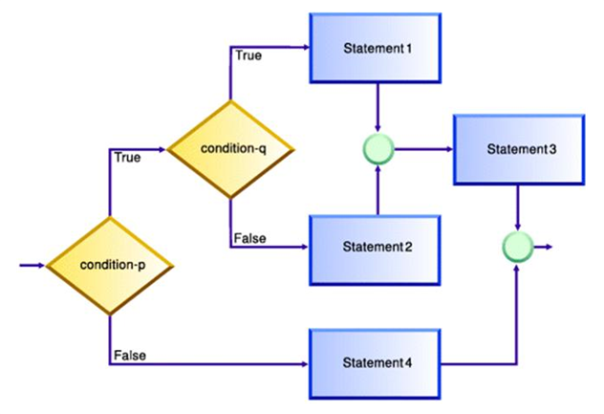

По-сложни проверки
Вложени if конструкции и по-сложни логически условия
проверки
СофтУни
трейнърски екип
Софтуерен университет
http://softuni.bg

Slide 2
Have a Question?
sli.do #TODO

Slide 3

Съдържание
Вложени проверки
Задачи с вложени проверки
По-сложни проверки
Логическо "и", логическо "или", логическо отрицание и скоби
Задачи със сложни проверки
Точка и правоъгълник – графично (GUI) приложение

Slide 4



Вложени проверки
If-конструкции, вложени една в друга

Slide 5
Вложени проверки
Конструкциите if-else могат да се влагат една в друга:
if (condition1)
{
if (condition2)
Console.WriteLine("condition2 valid");
else
Console.WriteLine("condition2 not valid");
Console.WriteLine("condition1 valid");
}
Вложена if конструкция

Slide 6
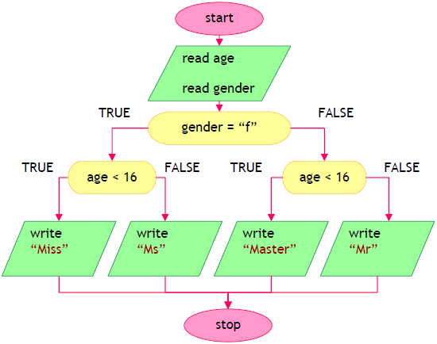
Пример: Обръщение според възраст и пол
Според въведени възраст и пол (m / f) да се отпечата обръщение:
“Mr.” – мъж (пол “m”) на 16 или повече години
“Master” – момче (пол “m”) под 16 години
“Ms.” – жена (пол “f”) на 16 или повече години
“Miss” – момиче (пол “f”) под 16 години
12
f
Miss
16
m
Mr.

Slide 7
Решение: Обръщение според възраст и пол
var age = double.Parse(Console.ReadLine());
var gender = Console.ReadLine();
if (age < 16)
{
if (gender == "m") Console.WriteLine("Master");
else if (gender == "f") Console.WriteLine("Miss");
}
else
{
if (gender == "m") Console.WriteLine("Mr.");
else if (gender == "f") Console.WriteLine("Ms.");
}
Тестване на решението: https://judge.softuni.bg/Contests/Practice/Index/153#0

Slide 8
Пример: Квартално магазинче
Предприемчив българин отваря по едно квартално магазинче в няколко града с различни цени за следните продукти:
По даден град, продукт и количество да се пресметне цената. Примери:
град / продукт | coffee | water | beer | sweets | peanuts
Sofia | 0.50 | 0.80 | 1.20 | 1.45 | 1.60
Plovdiv | 0.40 | 0.70 | 1.15 | 1.30 | 1.50
Varna | 0.45 | 0.70 | 1.10 | 1.35 | 1.55
coffee
Varna
2
0.9
peanuts
Plovdiv
1
1.5
beer
Sofia
6
7.2

Slide 9
Решение: Обръщение според възраст и пол
var age = double.Parse(Console.ReadLine());
var gender = Console.ReadLine();
if (age < 16)
{
if (gender == "m") Console.WriteLine("Master");
else if (gender == "f") Console.WriteLine("Miss");
}
else
{
if (gender == "m") Console.WriteLine("Mr.");
else if (gender == "f") Console.WriteLine("Ms.");
}
Тестване на решението: https://judge.softuni.bg/Contests/Practice/Index/153#0

Slide 10
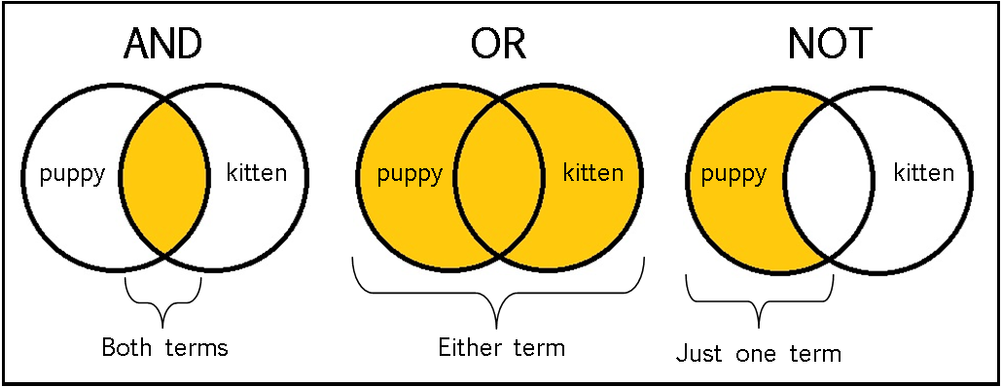
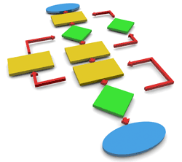
По-сложни проверки
Логическо "и", логическо "или", логическо отрицание и скоби

Slide 11
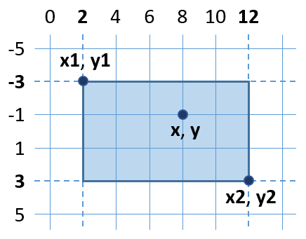
Логическо "И"
Логическо "И" (оператор &&) означава няколко условия да са изпълнени едновременно
Пример: проверка дали точка {x, y} се намира вътре в правоъгълника {x1, y1} – {x2, y2}
Необходимо е точката {x, y} да е:
надясно от x1 и наляво от x2 и надолу от y1 и нагоре от y2
if (x >= x1 && x <= x2 && y >= y1 && y <= y2) …

Slide 12
Пример: Точка в правоъгълник
Точка е вътрешна за даден правоъгълник, ако е:
надясно от лявата му страна, наляво то дясната му страна, надолу от горната му страна и нагоре от долната му страна
var x1 = double.Parse(Console.ReadLine());
var y1 = double.Parse(Console.ReadLine());
// TODO: finish this for x2,y2,x,y
if (x >= x1 && x <= x2 && y >= y1 && y <= y2)
{ Console.WriteLine("Inside"); }
else
{ Console.WriteLine("Outside"); }
Тестване на решението: https://judge.softuni.bg/Contests/Practice/Index/615#2

Slide 13
Логическо "ИЛИ"
Логическо "ИЛИ" (оператор ||) означава да е изпълнено поне едно измежду няколко условия
Задача: плод или зеленчук?
Плодовете "fruit" са: banana, apple, kiwi, cherry, lemon, grapes
Зеленчуците "vegetable" са: tomato, cucumber, pepper, carrot
Всички останали са "unknown"
if (s == "banana" || s == "apple" || s == "kiwi")
Console.WriteLine("fruit");
lemon
fruit
java
unknown

Slide 14
Пример: Плод или зеленчук?
Решение на задачата "плод или зеленчук":
var s = Console.ReadLine();
if (s == "banana" || s == "apple" || s == "kiwi" ||
s == "cherry" || s == "lemon" || s == "grapes")
{ Console.WriteLine("fruit"); }
else if (s == "tomato" || s == "cucumber" ||
s == "pepper" || s == "carrot")
{ Console.WriteLine("vegetable"); }
else
{ Console.WriteLine("unknown"); }
Тестване на решението: https://judge.softuni.bg/Contests/Practice/Index/615#3

Slide 15
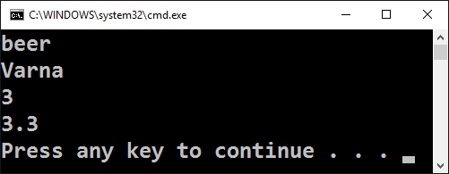
По-сложни проверки
Работа на живо в клас (лаб)

Slide 16
Логическо отрицание
Логическо отрицание (оператор !) означава да не е изпълнено дадено условиe
Пример:
Дадено число е валидно, ако е в диапазона [100…200] или е 0
Да се направи проверка за невалидно число
var inRange = (num >= 100 && num <= 200) || num == 0;
if (!inRange)
{ Console.WriteLine("invalid"); }
Тестване на решението: https://judge.softuni.bg/Contests/Practice/Index/153#4

Slide 17
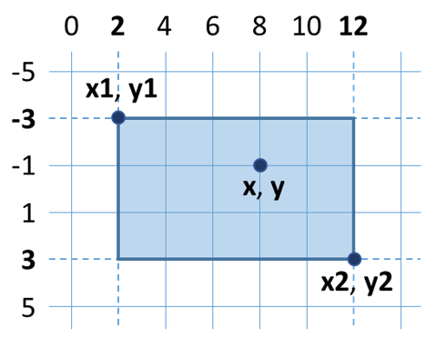
Пример: Точка върху страна на правоъгълник
Да се напише програма, която чете 6 десетични числа x1, y1, x2, y2, x и y
Печата дали точката е върху страна от правоъгълника или не
Ограничения: x1 < x2 и y1 < y2
2
-3
12
3
8
-1
Inside / Outside
2
-3
12
3
12
-1
Border

Slide 18
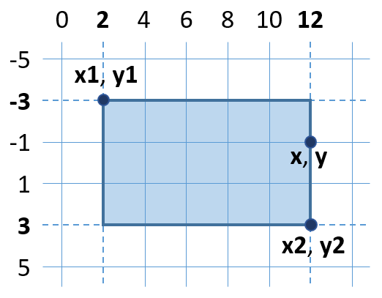
По-сложни логически условия
Точка лежи върху някоя от страните на правоъгълник, ако:
x съвпада с x1 или x2 и същевременно y е между y1 и y2 или
y съвпада с y1 или y2 и същевременно x е между x1 и x2
if (((x == x1 || x == x2) &&
(y >= y1) && (y <= y2)) ||
((y == y1 || y == y2) &&
(x >= x1) && (x <= x2)))
{ Console.WriteLine("Border"); }
else
{ Console.WriteLine("Inside / Outside"); }

Slide 19
Опростяване на логически условия
Предходното условие може да се опрости ето така:
var onLeftSide = (x == x1) && (y >= y1) && (y <= y2);
var onRightSide = (x == x2) && (y >= y1) && (y <= y2);
var onUpSide = (y == y1) && (x >= x1) && (x <= x2);
var onDownSide = (y == y2) && (x >= x1) && (x <= x2);
if (onLeftSide || onRightSide || onUpSide || onDownSide)
{ Console.WriteLine("Border"); }
else
{ Console.WriteLine("Inside / Outside"); }
Тестване на решението: https://judge.softuni.bg/Contests/Practice/Index/615#5

Slide 20


Задачи с по-сложни проверки

Slide 21
Пример: Магазин за плодове
Магазин за плодове в работни дни продава на следните цени:
В почивни дни цените са по-високи:
Примерен вход и изход:
плод | banana | apple | orange | grapefruit | kiwi | pineapple | grapes
цена | 2.50 | 1.20 | 0.85 | 1.45 | 2.70 | 5.50 | 3.85
плод | banana | apple | orange | grapefruit | kiwi | pineapple | grapes
цена | 2.70 | 1.25 | 0.90 | 1.60 | 3.00 | 5.60 | 4.20
apple
Tuesday
2
2.40
orange
Sunday
3
2.70

Slide 22
Решение: Магазин за плодове
if (day == "saturday" || day == "sunday")
{
if (fruit == "banana") { price = 2.70;}
else if (fruit == "apple") { price = 1.25; }
// TODO: more fruits come here …
}
else if (day == "monday" || day == "tuesday" || day ==
"wednesday" || day == "thursday" || day == "friday")
{
if (fruit == "banana") { price = 2.50; }
// TODO: more fruits come here …
}
Тестване на решението: https://judge.softuni.bg/Contests/Practice/Index/153#6

Slide 23
Пример: Търговски комисионни
Фирма дава следните комисионни на търговците си според града, в който работят и обема на продажбите s:
Напишете програма, която по град и обем на продажбите изчислява комисионната
Резултатът да се изведе закръглен с 2 десетични цифри
Град / цена | 0 ≤ s ≤ 500 | 500 < s ≤ 1 000 | 1 000 < s ≤ 10 000 | s > 10 000
Sofia | 5% | 7% | 8% | 12%
Varna | 4.5% | 7.5% | 10% | 13%
Plovdiv | 5.5% | 8% | 12% | 14.5%
Plovdiv
499.99
27.50

Slide 24
Решение: Търговски комисионни
var comission = -1.0;
if (town == "sofia")
{
if (0 <= sales && sales <= 500) { comission = 0.05; }
else if (500 < sales && sales <= 1000) {comission = 0.07; }
// TODO: check the other price ranges …
}
else if (town == "varna") // TODO: check the price ranges …
else if (town == "plovdiv") // TODO: check the price ranges …
if (comission >= 0)
{ Console.WriteLine("{0:f2}", sales * comission); }
else { Console.WriteLine("error"); }
Тестване на решението: https://judge.softuni.bg/Contests/Practice/Index/153#7

Slide 25

Условна конструкция Switch-case
По-доброто If-Else-If-Else?

Slide 26
Условна конструкция switch-case
Switch-case работи като поредица if-else-if-else
Пример: Принтирайте деня от седмицата (на английски) според въведеното число (1…7)
int day = int.Parse(Console.ReadLine());
switch (day)
{
case 1: Console.WriteLine("Monday"); break;
case 2: Console.WriteLine("Tuesday"); break;
…
case 7: Console.WriteLine("Sunday"); break;
default: Console.WriteLine("Error!"); break;
}
Тестване на решението : https://judge.softuni.bg/Contests/Practice/Index/153#8

Slide 27
Множество етикети в switch-case
Напишете програма, която принтира вида на животно според името му: dog → mammal; crocodile, tortoise, snake → reptile; others → unknown
switch (animal)
{
case "dog": Console.WriteLine("mammal"); break;
case "crocodile":
case "tortoise":
case "snake": Console.WriteLine("reptile"); break;
default: Console.WriteLine("unknown"); break;
}
Тестване на решението: https://judge.softuni.bg/Contests/Practice/Index/153#9

Slide 28
Задачи с по-сложни проверки
Работа на живо в клас (лаб)

Slide 29
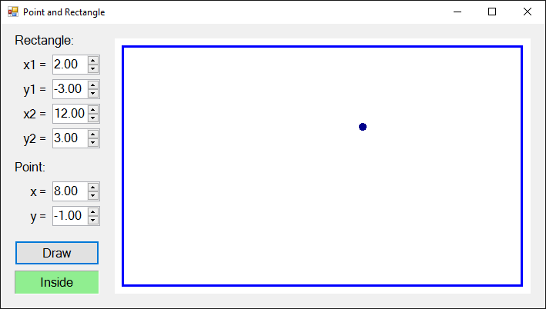
Точка и правоъгълник
Графично (GUI) приложение

Slide 30
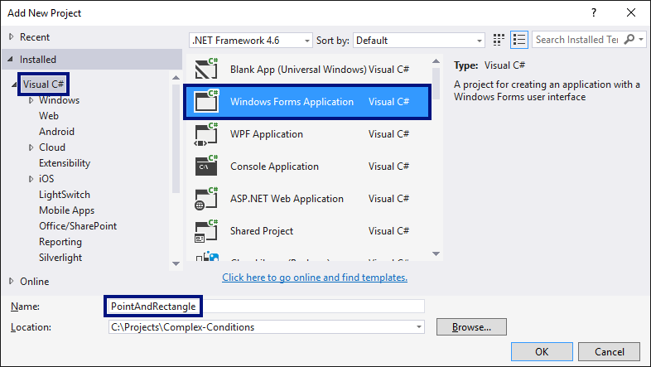
Нов Windows Forms проект

Slide 31
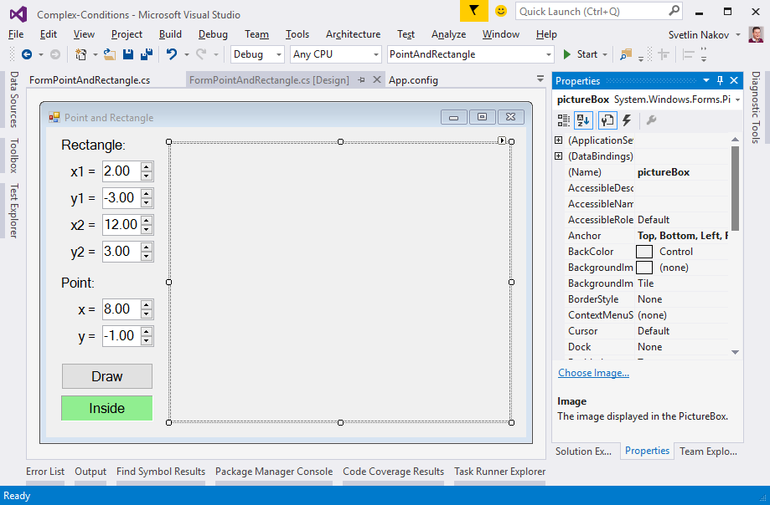
Нареждане на контролите във формата

Slide 32
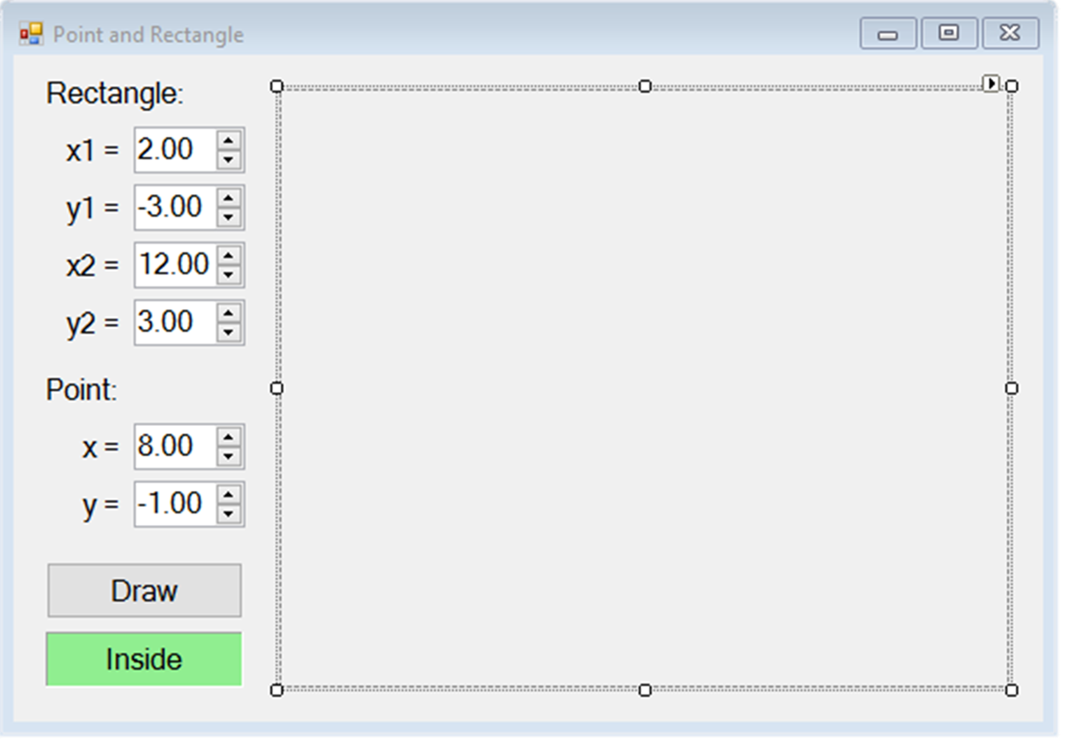
Задаване свойства на контролите
FormPointAndRectangle
Text = "Point and Rectangle"
Font.Size = 12
Size = 700, 410
MinimumSize = 500, 400
FormBorderStyle = FixedSingle
numericUpDownX1,X2,Y1,Y2,X,Y
Values = 2; -3; 12; 3; 8; -1
Minimum = -100000
Maximum = 100000
DecimalPlaces = 2

Slide 33
Задаване свойства на контролите (2)
pictureBox
Anchor = Top, Bottom, Left, Right
buttonDraw
Text = "Draw"
labelLocation
AutoSize = False
BackColor = PaleGreen
TextAlign = MiddleCenter

Slide 34
Прихващане на събития по контролите
Всичките събития извикват Draw():
Хванете следните събития:
buttonDraw.Click
numericUpDownX1.ValueChanged, numericUpDownY1.ValueChanged, numericUpDownX2.ValueChanged, numericUpDownY2.ValueChanged, numericUpDownX.ValueChanged и numericUpDownY.ValueChanged
FormPointAndRectangle.Load и FormPointAndRectangle.Resize
private void buttonDraw_Click(
object sender,
EventArgs e)
{
Draw();
}

Slide 35
Писане на кода за визуализация
private void Draw()
{
// Get the rectangle and point coordinates from the form
var x1 = this.numericUpDownX1.Value;
var y1 = this.numericUpDownY1.Value;
var x2 = this.numericUpDownX2.Value;
var y2 = this.numericUpDownY2.Value;
var x = this.numericUpDownX.Value;
var y = this.numericUpDownY.Value;
// Display the point location: Inside / Border / Outside
DisplayPointLocation(x1, y1, x2, y2, x, y);
// TODO: finish this …
}
Има много код за дописване. Разгледайте упражненията.

Slide 36
Точка и правоъгълник
Работа на живо в клас (лаб)

Slide 37

Какво научихме днес?
Вложени проверки:
По-сложни проверки с &&, ||, ! и ()
if (condition1)
{
if (condition2) …
else …
}
if ((x == left || x == right) && y >= top && y <= bottom)
{ Console.WriteLine("Point on the left or right side."); }

Slide 38









По-сложни проверки
https://softuni.bg/courses/programming-basics/

Slide 39

Лиценз
Настоящият курс (слайдове, примери, видео, задачи и др.) се разпространяват под свободен лиценз "Creative Commons Attribution-NonCommercial-ShareAlike 4.0 International"
Благодарности: настоящият материал може да съдържа части от следните източници
Книга "Основи на програмирането със C#" от Светлин Наков и колектив с лиценз CC-BY-SA

Slide 40




Безплатни обучения в СофтУни
Фондация "Софтуерен университет" – softuni.org
Софтуерен университет – качествено образование, професия и работа за софтуерни инженери
softuni.bg
СофтУни @ Facebook
facebook.com/SoftwareUniversity
СофтУни форуми – forum.softuni.bg

